Slide 1
  CHƯƠNG 7 CẤP CỨU NGƯỜI BỊ ĐIỆN GIẬT
Mục tiêu:
Về kiến thức.
- Xác định được tính cấp thiết của công tác sơ cứu và các yếu tố nguy hiểm ở hiện trường tai nạn điện giật.
- Trình bày được quy trình các phương pháp cấp cứu người bị tai nạn điện giật.

Slide 2
  CHƯƠNG 7 CẤP CỨU NGƯỜI BỊ ĐIỆN GIẬT
Mục tiêu:
Về kỹ năng.
- Cô lập nguồn điện khỏi người bị nạn đúng cách.
- Sơ cứu người bị nạn đúng cách.

Slide 3
  CHƯƠNG 7 CẤP CỨU NGƯỜI BỊ ĐIỆN GIẬT
  NỘI DUNG
  7.1. TÁCH NẠN NHÂN RA KHỎI NGUỒN ĐIỆN.
  7.2. PHƯƠNG PHÁP NẰM SẤP.

Slide 4
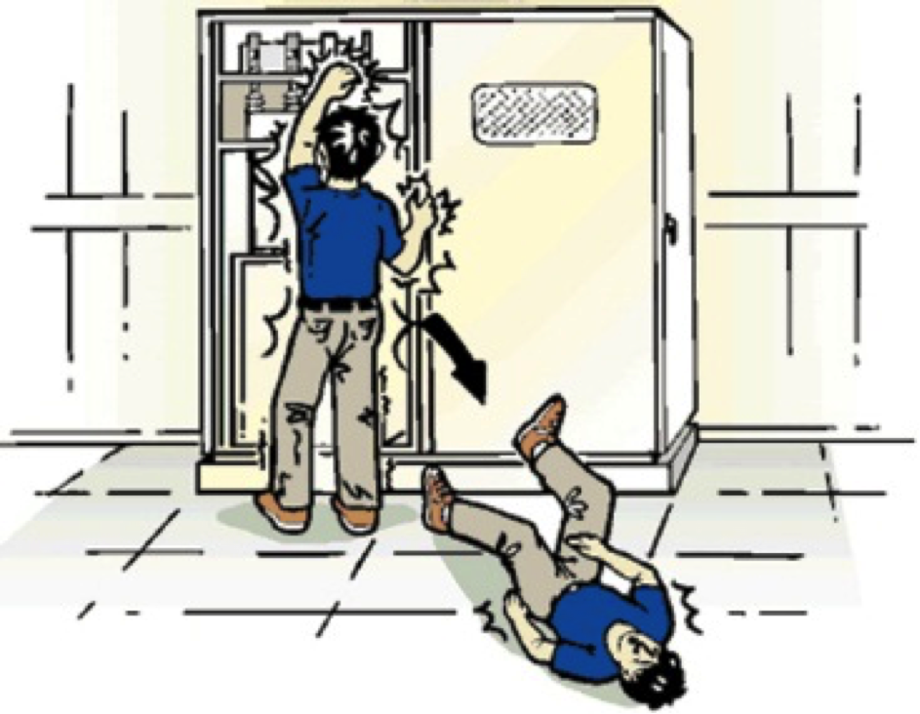
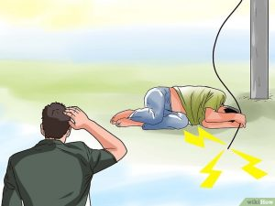
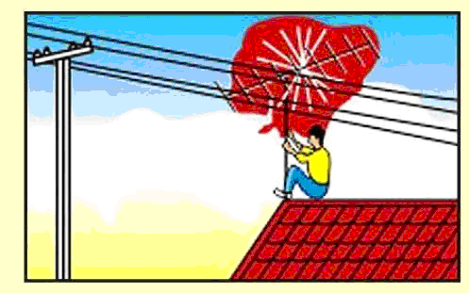
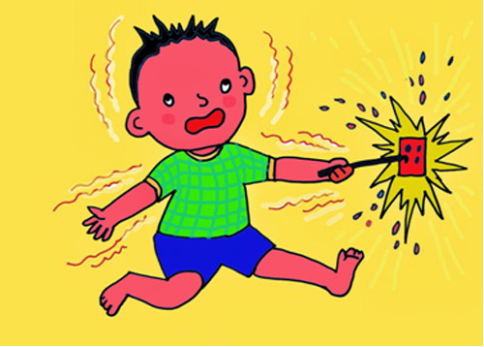

Slide 5
  CHƯƠNG 7 CẤP CỨU NGƯỜI BỊ ĐIỆN GIẬT
Hiện tượng điện giật là tình trạng xuất hiện dòng điện chạy qua cơ thể người, nó sẽ gây nên những hậu quả sinh học làm ảnh hưởng đến chức năng thần kinh, tuần hoàn, hô hấp hoặc có thể gây phỏng cho người bị nạn.
Khi dòng điện đủ lớn và nếu không được cắt kịp thời, thì người bị nạn có thể nguy hiểm đến tính mạng.

Slide 6
  7.1. TÁCH NẠN NHÂN RA KHỎI NGUỒN ĐIỆN.
Ảnh hưởng của dòng điện đối với cơ thể người gồm 4 yếu tố chính:
1. Biên độ của dòng điện.
2. Đường đi của dòng điện.
3. Thời gian dòng điện qua cơ thể người.
4. Tần số dòng điện.

Slide 7
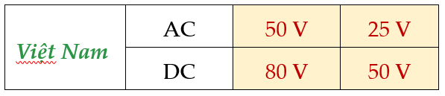
1. Biên độ của dòng điện.
Điện trở lớp da.
Điện trở thân người.
- Tổng trở người.
Tình trạng sức khỏe và sinh học của người đó .
- Điện áp tiếp xúc.
- Diện tích tiếp xúc:
càng lớn càng nguy hiểm.

Slide 8
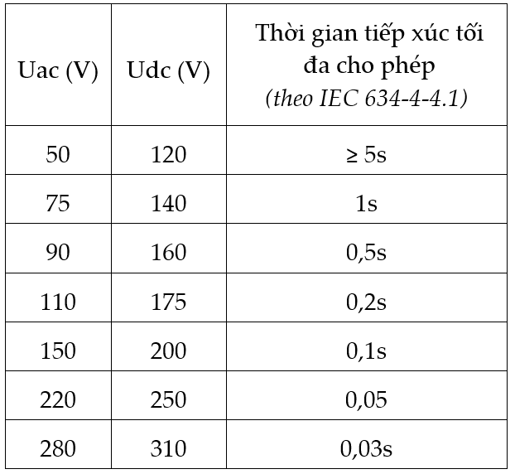
2. Thời gian tiếp xúc.
- Càng lâu thì R_{ng} càng giảm do quá trình phân hủy lớp da và hiện tượng điện phân phát triển.

Slide 9
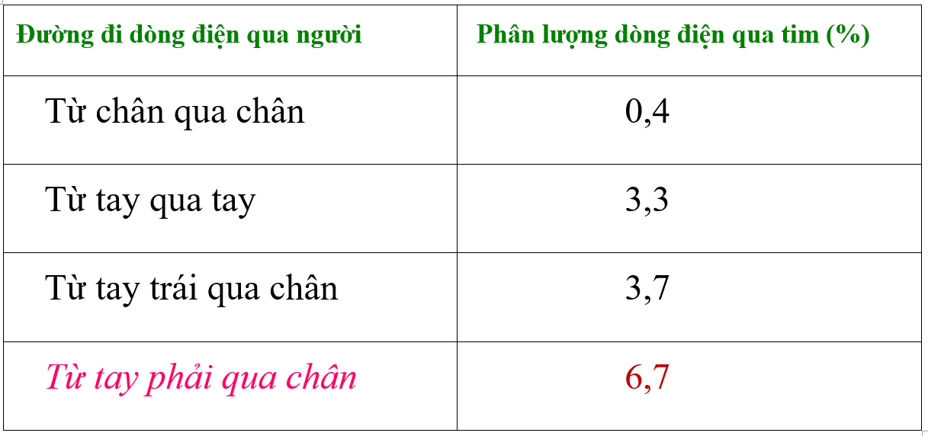
3. Đường đi của dòng điện qua người.

Slide 10
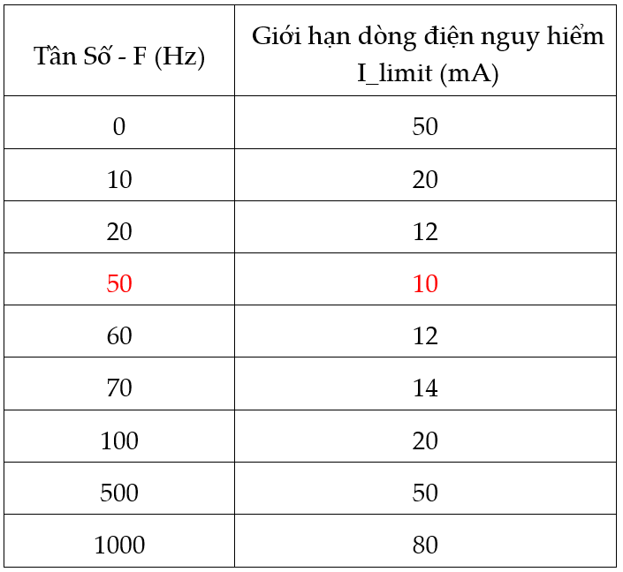
4. Tần số của dòng điện.

Slide 12
- Khi thấy người bị tai nạn điện giật, bất cứ ai cũng phải có trách nhiệm tìm mọi biện pháp để cứu người bị nạn.
- Việc xử lý, cấp cứu càng tiến hành nhanh thì tỷ lệ nạn nhân được cứu sống càng cao.
- Theo thống kê, trong 1 phút nếu nạn nhân được tách ra khỏi
nguồn điện và được cấp cứu kịp thời
Thời gian từ lúc bị điện giật (phút) | ≤ 1 | > 6 | > 10
Khả năng cứu sống (%) | 90 | 10 | Rất ít

Slide 13
Việc xử lý, cấp cứu người bị điện giật đúng cách cần thực hiện theo 5 bước cơ bản:
B₁ Nhanh chóng cách ly người bị nạn ra khỏi nguồn điện: Cắt cầu dao, CB hoặc dùng vật cách điện lấy dây điện ra khỏi nạn nhân…
B₂ Chuyển nạn nhân đến nơi khô ráo, khoáng khí, an toàn.
B₃ Kiểm tra tình trạng nạn nhân, sơ cứu nạn nhân nếu cần thiết bằng các phương pháp hô hấp nhân tạo. (cho tới khi biết nạn nhân không còn khả năng sống)…

Slide 14
Việc xử lý, cấp cứu người bị điện giật đúng cách cần thực hiện theo 5 bước cơ bản:
B₄ Nhanh chóng chuyển nạn nhân đến bệnh viện gần nhất để được theo dõi và xử trí kịp thời.
B₅ Quan sát hiện trường để xác định nguyên nhân, tìm biện pháp để khắc phục nguyên nhân gây tai nạn, tránh phát sinh lại.

Slide 15
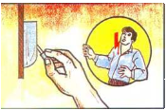
  7.1. TÁCH NẠN NHÂN RA KHỎI NGUỒN ĐIỆN.
7.1.1. Trường hợp cách ly được nạn nhân ra khỏi nguồn điện:
- Nhanh chóng cắt ngay nguồn điện bằng cách cắt các thiết bị đóng cắt gần nhất như công tắc, cầu dao, CB, máy cắt điện,…

Slide 16
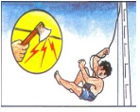
  7.1. TÁCH NẠN NHÂN RA KHỎI NGUỒN ĐIỆN.
7.1.2. Trường hợp không cách ly được nạn nhân ra khỏi nguồn điện:
* Nếu người bị nạn do điện hạ thế:
- Khi cắt cần chú ý: Nếu người bị nạn đang ở trên cao thì cần có biện pháp hứng đỡ khi nạn nhân rơi xuống. Có thể dùng dao, búa, rìu,…có cán cách điện để chặt đứt dây dẫn điện.

Slide 17
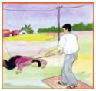
  7.1. TÁCH NẠN NHÂN RA KHỎI NGUỒN ĐIỆN.
7.1.2. Trường hợp không cách ly được nạn nhân ra khỏi nguồn điện:
* Nếu người bị nạn do điện hạ thế:
Người cứu cần có biện pháp an toàn cá nhân tốt như dùng các vật cách điện như sào, gậy gỗ, tre khô… để gạt dây điện ra khỏi nạn nhân.

Slide 18
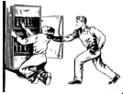
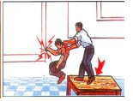
  7.1. TÁCH NẠN NHÂN RA KHỎI NGUỒN ĐIỆN.
7.1.2. Trường hợp không cách ly được nạn nhân ra khỏi nguồn điện:
* Nếu người bị nạn do điện hạ thế:
Nếu nạn nhân nắm chặt vào dây điện cần phải đứng trên các vật cách điện khô như bàn, ghế gỗ, thảm hoặc đi ủng, mang găng tay cách điện để gỡ nạn nhân.

Slide 19



  7.1. TÁCH NẠN NHÂN RA KHỎI NGUỒN ĐIỆN.
7.1.2. Trường hợp không cách ly được nạn nhân ra khỏi nguồn điện:
* Nếu người bị nạn do điện cao thế:
Khi tách nạn nhân ra khỏi mạch điện cần phải có các dụng cụ an toàn như găng tay, ủng , thảm, sào cách điện…

Slide 20
  7.1. TÁCH NẠN NHÂN RA KHỎI NGUỒN ĐIỆN.
7.1.2. Trường hợp không cách ly được nạn nhân ra khỏi nguồn điện:
* Nếu người bị nạn do điện cao thế:
Trường hợp không cắt được mạch điện, tốt nhất là báo cho điện lực khu vực gần nhất.

Slide 21
Tóm lại
Khi tách nạn nhân ra khỏi nguồn điện cần lưu ý gì ?
Nhắc lại các bước cơ bản khi cấp cứu người bị điện giật ?

Slide 22
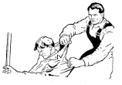
Tóm lại khi tách nạn nhân ra khỏi nguồn điện cần lưu ý:
Nếu điện áp cao cần chờ cách điện.
Không được tiếp xúc với phần để trần của nạn nhân.
- Không tiếp xúc những vật có nguy cơ dẫn điện ở gần nạn nhân.

Slide 23
Ngay sau khi tách nạn nhân ra khỏi nguồn điện, phải căn cứ vào tình trạng của nạn nhân để xử lý cho thích hợp.
Thường sẽ có 3 trường hợp sau:
    - Người bị nạn chưa mất tri giác
- Người bị nạn mất tri giác nhưng vẫn còn thở nhẹ.
- Người bị nạn đã tắt thở.

Slide 24
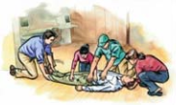
  7.1. TÁCH NẠN NHÂN RA KHỎI NGUỒN ĐIỆN.
    7.1.3. Người bị nạn chưa mất tri giác
Khi nạn nhân chưa mất tri giác, chỉ bị mê man trong chốc lát, còn thở yếu,…
- Cần đặt nạn nhân ở nơi thoáng khí, yên tĩnh

Slide 25
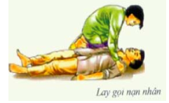

- Lay gọi nạn nhân.
- Cấp tốc đi mời y – bác sĩ ngay hoặc chuyển nạn nhân đến cơ quan y tế gần nhất.

Slide 26

7.1.4. Người bị nạn mất tri giác.
Nhưng vẫn còn thở nhẹ, tim đập yếu, cần đặt nạn nhân ở nơi thoáng khí, yên tĩnh (nếu trời lạnh phải đặt trong phòng thoáng)
Đánh giá sự thông thoáng đường thở.

Slide 27


7.1.4. Người bị nạn mất tri giác.
- Nới rộng quần áo, thắt lưng
- Xem có gì trong miệng thì lấy ra rồi cho ngửi ammoniac.
Xoay nạn nhân nằm nghiêng, quay mặt xuống dưới.
- Xoa bóp cho nóng lên đồng thời đi mời y – bác sĩ ngay.
Làm sạch miệng nạn nhân.

Slide 28
    7.1.5. Người bị nạn đã tắt thở.
- Nếu nạn nhân bị tắt thở, tim ngừng đập, toàn thân sinh co giật cần:
- Đặt nạn nhân nơi thoáng khí, bằng phẳng, nới rộng quần áo và thắt lưng
- Lau sạch nước bọt và các chất bẩn
- Kiểm tra miệng xem có vướng gì không
- Thực hiện hô hấp nhân tạo ngay lập tức bằng 1 trong các phương pháp sau:

Slide 29
    7.1.5. Người bị nạn đã tắt thở.
Các phương pháp hô hấp nhân tạo
Phương pháp miệng – miệng.
Phương pháp miệng – mũi.
Phương pháp nằm sấp.
Phương pháp nằm ngửa.
Phương pháp thổi ngạt.

Slide 30
    7.2. Phương pháp nằm sấp.
Kỹ thuật hô hấp nhân tạọ là một phương pháp đưa không khí từ ngoài vào phổi và đẩy không khí ở trong phổi ra ngoài để thay thế cho hô hấp tự nhiên khi nạn nhân ngừng thở.
Việc ngừng thở sẽ dẫn đến hiện tượng thiếu oxy trong máu và tế bào thần kinh.

Slide 31
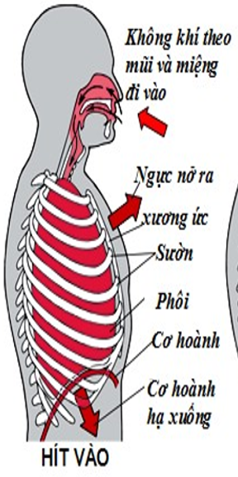
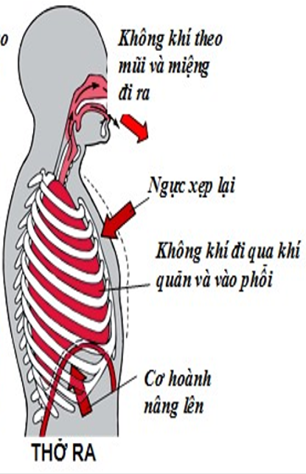

Slide 32
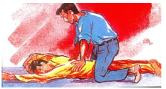
    7.2. Phương pháp nằm sấp.
Bước 1:
- Đặt nạn nhân nằm sấp, 1 tay gối vào đầu, 1 tay duỗi thẳng, mặt nghiêng về phía tay duỗi.
Bước 2:
Bước 3:
Bước 4:
Người cứu ngồi lên mông, quỳ 2 đầu gối ép vào 2 bên sườn nạn nhân, xòe 2 bàn tay đặt lên lưng phía dưới xương sườn cụt.
Dùng sức nặng toàn thân ấn 2 bàn tay xuống theo nhịp thở, đếm 1,2,3 rồi từ từ thẳng người lên theo nhịp 4,5,6.
Tiếp tục thực hiện động tác 15 lần/ph cho đến khi nạn nhân thở được hay có ý kiến của bác sỹ.
- Moi nhớt rãi trong miệng và kéo lưỡi ra nếu lưỡi thụt vào.

Slide 33
    7.2. Phương pháp nằm sấp.
Trình bày ưu điểm của phương pháp này?

Slide 34
    7.2. Phương pháp nằm sấp.
Ưu điểm
Phương pháp này chỉ áp dụng khi có 1 người cứu chữa.
Do nạn nhân nằm sấp nên các chất dịch vị và nước miếng không theo đường khí quản vào cản trở hô hấp.

